Slide 1
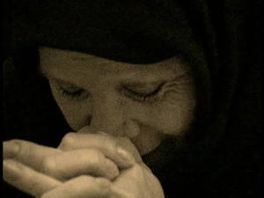
LE ACCABBADORE:
Signore della vita e della morte
Pratiche eutanasiche
nelle civiltà tradizionali
Michela Zucca
Servizi Culturali

Slide 2
Dicevano che quando gli uomini raggiungevano i settant’anni , o perché fossero poltroni oppure perché non avevano niente da fare, gli stessi figli se li caricavano a spalla e li portavano a gettarli via. Li buttavano nel Monte Maradu. Una volta, un ragazzo caricò il padre sulle spalle e partì. Il padre era disperato, perché il figlio lo stava trascinando per gettarlo via. Ad un certo punto, mentre salivano sul Monte Maradu, gli disse: “Su, figlio mio, riposati qui, ora, perché anch’io ho fatto riposare mio padre quando sono andato a gettarlo via”. E il figlio esclamò allora: “Avete riposato davvero qui?” “Si, ho riposato qui. Ora anche tu riposa un pochino. E poi continuerai ad andare avanti”. Sentito ciò, riprese il padre e lo riportò a casa, e non lo gettò più via. Perché pensò che anche suo figlio avrebbe gettato via lui,
una volta diventato vecchio.
Michela Zucca
Servizi Culturali

Slide 3
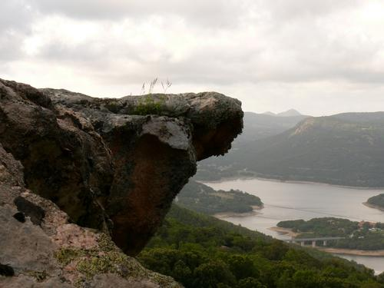
Molte testimonianze leggendarie
e toponomastiche parlano di quest’antica usanza
Su Mammuscone
Cossoine, Sassari
nelle civiltà tradizionali
Michela Zucca
Servizi Culturali

Slide 4
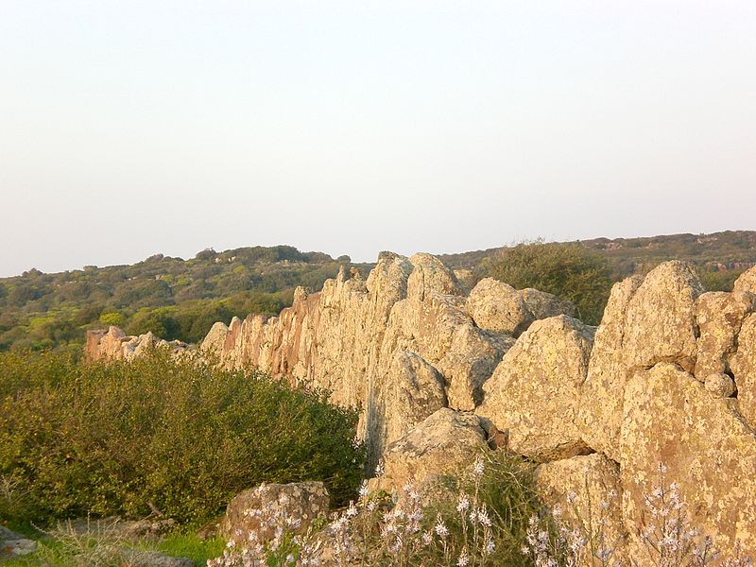
Complesso prenuragico di Monte Baranta, Olmedo (Ss).
Da questa muraglia si dice si buttassero i vecchi. 2.400 a.C.
nelle civiltà tradizionali
Michela Zucca
Servizi Culturali

Slide 5
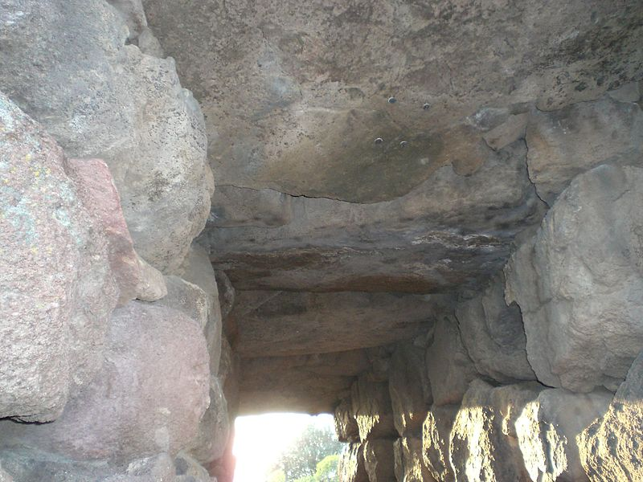
Questo corridoio conduce al precipizio: qui i vecchi, dopo essere stati storditi, venivano buttati giù
Complesso prenuragico di Monte Baranta, Olmedo (Ss).
Da questa muraglia si dice si buttassero i vecchi. 2.400 a.C.
nelle civiltà tradizionali
Michela Zucca
Servizi Culturali

Slide 6
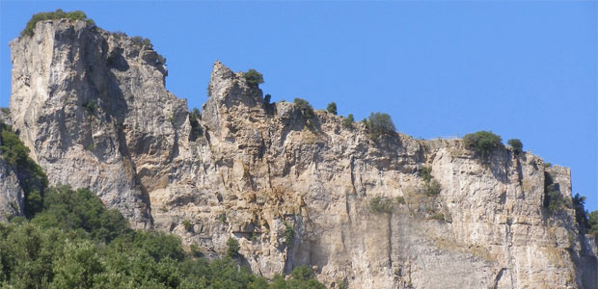
“Babbai” significa “babbo”, nonno, vecchio ed “Eca” significa “entrata” o “uscita” da o verso un sentiero campestre. Babbaieca significa quindi uscita del nonno, del vecchio. A Gairo (Og) è il toponimo di un sentiero che finisce in un precipizio nel quale in età preistorica venivano spinti i vecchi dai propri figli.
Michela Zucca
Servizi Culturali

Slide 7
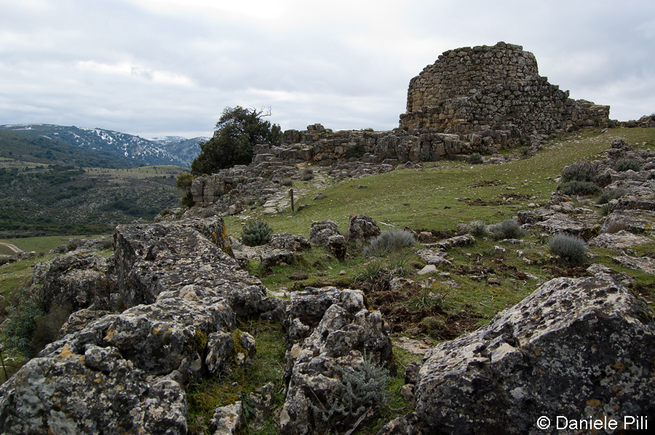
Anche al nuraghe Ardasai, a Seui (Nu), 1,500 a.C. esiste
Un misterioso sentiero che porta al precipizio, e si
tramandano leggende paurose….
Michela Zucca
Servizi Culturali

Slide 8
“Gli abitanti della Sardegna, che sono Cartaginesi d’origine, hanno un’usanza barbara.Essi sacrificano a Crono, in giorni stabiliti, non solo i più belli dei loro prigionieri, ma anche i vecchi che hanno superato i settant’anni. Ai sacrificati piangere sembra cosa turpe e vile, mentre abbracciarsi e ridere nel momento supremo sembra coraggioso e nobile. Per questo si definisce sardonios il riso simulato a causa della propria sventura.”Il rito tramandato da uno scoliasta di Omero è riportato anche dal greco Timeo: “Gli abitanti della Sardegna quando i loro genitori sono vecchi e si stima che abbiano vissuto abbastanza, li spingono verso il luogo in cui saranno sepolti. Qui scavano delle buche e posizionano gli anziani sul bordo; poi i figli colpiscono i propri padri a bastonate e li spingono sulle fosse. Gli anziani si rallegrano di andare incontro alla morte come se fossero felici e muoiono tra il riso e la gioia”. Siamo al IV sec. a. C.
.
Michela Zucca
Servizi Culturali

Slide 9
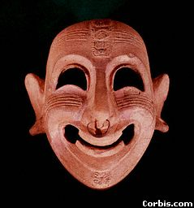
“Esiste fra i Sardi una pianta dolciastra simile al sedano selvatico; coloro che la mangiano distendono le mascelle e la carne” Lucillio di Tarra riferisce che “..quelli che ne mangiano hanno l’aria di ridere ma in realtà muoiono tra le convulsioni».
Michela Zucca
Servizi Culturali

Slide 10
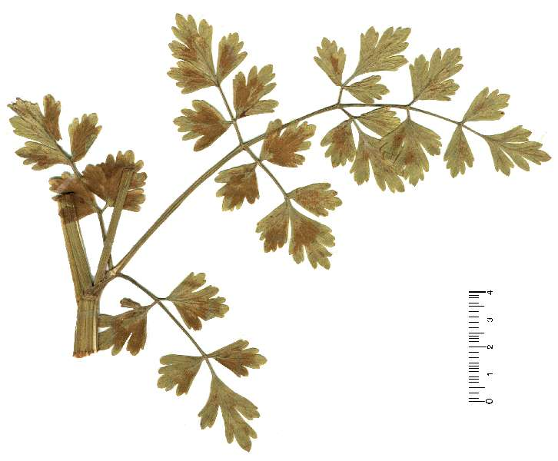
In realtà nemmeno i commentatori antichi sanno riferire con certezza quale sia l’erba che provoca il riso sardonico: anche perché la Sardegna è priva di veleni.
E si dice che col Sedano selvatico venissero drogati i vecchi prima
di buttarli giù dalla rupe….
Michela Zucca
Servizi Culturali

Slide 11
L’usanza, all’apparenza sanguinaria, è pienamente giustificata nel contesto di una società in cui le risorse erano limitate, e non si potevano sprecare alimenti per individui non produttivi. Per questa ragione veniva praticato un feroce controllo delle nascite. Anche in Sardegna sono stati invenuti i tophet, siti in cui si sacrificavano i bambini, si dice al dio Baal e poi alla dea Tanit, divinità cartaginesi . affini a Crono (che, si dice, divorasse i propri figli) e alle misteriose divinità delle origini. In realtà, si tratta delle forze che garantiscono l’ordine dell’universo e quindi, in primo luogo, l’equilibrio demografico e la giusta ripartizione del cibo, che deve andare agli individui adulti, in grado di lavorare e di provvedere alla comunità.
Michela Zucca
Servizi Culturali

Slide 12
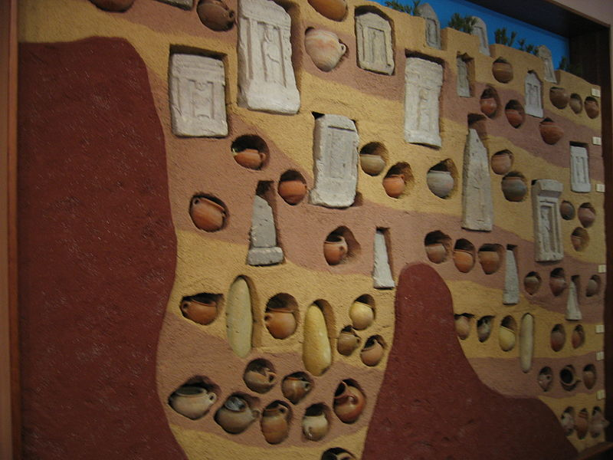
Tophet di Sant’Antioco

Slide 13
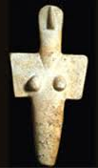
Ma l’omicidio dei vecchi potrebbe svelare anche altre cause. Si trovano tracce di pratiche simili in tutta l’Europa mediterranea, specialmente nelle zone e nelle epoche caratterizzate da culture matrifocali, come la Sardegna. Uccidere i maschi vecchi impedirebbe l’accumulo di potere e la creazione di regimi gerontocratici, garantendo i giovani e le donne. Se non eliminati, i capi tribù monopolizzano donne,
ricchezze e prestigio.
Michela Zucca
Servizi Culturali

Slide 14
A Verucchio, entroterra di Rimini, nella tomba 102 della necropoli Lippi, scavata nel 1972, periodo pre etrusco, attribuita ad una bambina picena, si trova un martello di legno simile a quelli dell’accabbadora. Adesso è nel museo archeologico locale.
Michela Zucca
Servizi Culturali

Slide 15
A Roma uno dei riti più arcaici era quello detto degli Argei, dalla radice arg, «bianco», in senso di «vecchio», e risale a quando esisteva ancora un regime matrifocale o, meglio, si stava passando dalla matrifocalità al patriarcato. Si costruivano dei fantocci ai quali venivano legati mani e piedi, e poi le Vestali li buttavano giù dal ponte Sublicio, al grido di sexagenarios de ponte, cioè: si gettino i vecchi dal ponte. Ovviamente nei tempi antichi erano persone vere. Si diceva che avveniva quando gli uomini (anche stavolta, si parla solo di maschi, e guarca caso, sono uccisi dalle sacerdotesse….) compivano i sessant’anni. Poi si cercava di spiegare il rito con la volontà di esclusione dei vecchi dal
diritto di votare, cioè di esercitare il potere.
Michela Zucca
Servizi Culturali

Slide 16
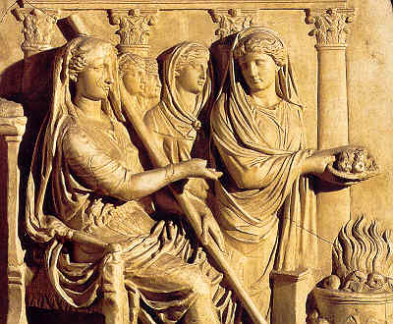
Le vestali romane sono figure sacerdotali, proprio come l’accabbadora.
Michela Zucca
Servizi Culturali

Slide 17
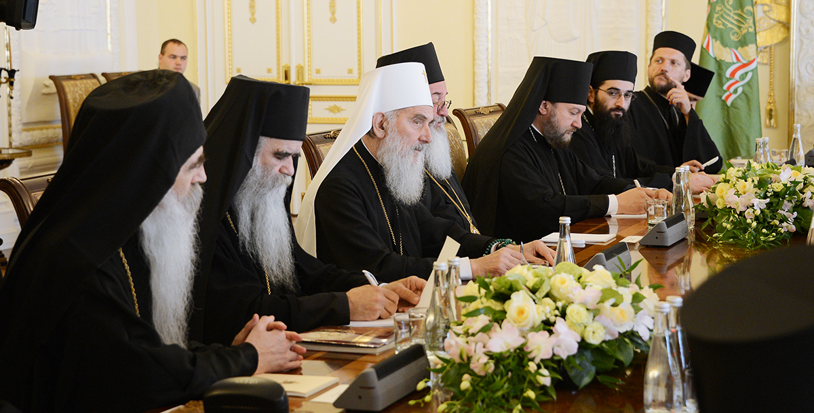
Di fatto poi gran parte delle società si evolvono in senso patriarcale e gerontocratico: non più eliminati, i vecchi maschi si spartiscono donne, proprietà e potere, cedendo la supremazia soltanto agli eredi designati. La gerontocrazia viene limitata soltanto dalle cause naturali, che in passato comunque funzionano: malattie, carestie, guerre. Nelle comunità egualitarie però, in cui esiste scarsità di risorse e le donne svolgono ancora un ruolo fondamentale, l’equilibrio demografico deve essere mantenuto.
Michela Zucca
Servizi Culturali

Slide 18
Non si sa a quando risale il complesso rituale celebrato dalle accabbadore. Probabilmente, alla preistoria: nel corso del tempo, si è adattato alla nuova religione, senza cambiare in maniera sostanziale. Nessuno ne parla, nemmeno il clero, perhé è sostanzialmente accettato da tutti. Quindi, nessuno ne parla: si tratta di una pratica necessaria, spiacevole, tabù. Fino al momento del bisogno, viene rimossa dalle conversazioni. Il primo che ne parla, in alcune poesie, è padre Bonaventura Licheri, il gesuita che a metà del '700 accompagnava il missionario piemontese Giovanni Battista Vassallo, impegnato nell'evangelizzazione della Sardegna centrale. Poi i benpensanti fanno tacere chiunque osi riferire sotto pena di denuncia.
Michela Zucca
Servizi Culturali

Slide 19
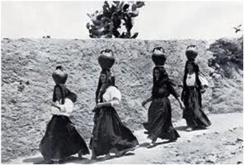
Nelle civiltà tradizionali tutte le azioni connesse al sacro, alla vita e alla morte sono prerogativa femminile: spesso l’accabbadora è anche l’ostetrica, talvolta la perpetua….
Michela Zucca
Servizi Culturali

Slide 20
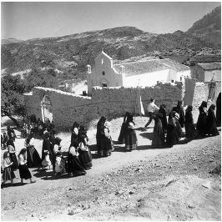
In Sardegna i due sessi conducevano vite separate: ciò permetteva alle donne un potere decisionale altrove impensabile.
Michela Zucca
Servizi Culturali

Slide 21
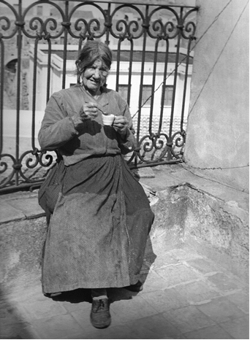
La famiglia decideva di rivolgersi all’accabbadora quando si erano perse tutte le speranze. In molti casi, era lei stessa a farsi viva, quando si sapeva che in una casa c’era un moribondo. Si trattava di una decisione sofferta, mai presa a cuor leggero.
Michela Zucca
Servizi Culturali

Slide 22
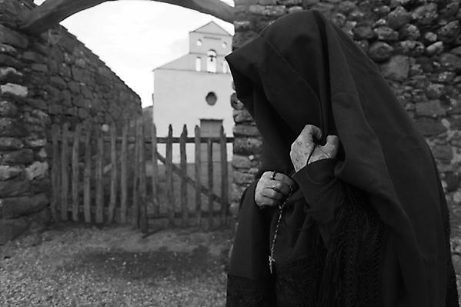
Acabar significa spegnere, terminare, finire: si tratta
di un’azione priva di violenza, breve, quasi dolce.
Michela Zucca
Servizi Culturali

Slide 23
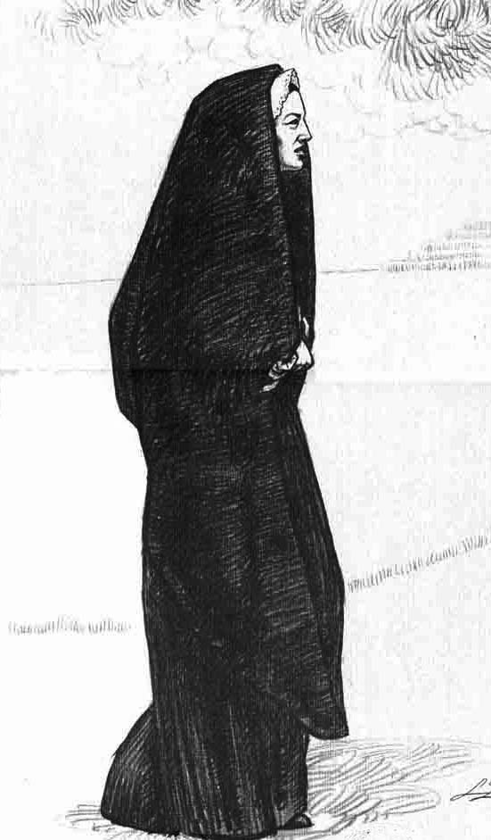
Era una donna stimata, anche se la maggior parte della gente non la salutava perché la temeva. Non veniva ricompensata in denaro: le davano qualche piccolo regalo, in cibo. Era una donna povera, perché una signora benestante non avrebbe svolto un compito tanto ingrato. Arrivava quando i tentativi per far morire l’ammalato erano già tutti falliti.
Michela Zucca
Servizi Culturali

Slide 24
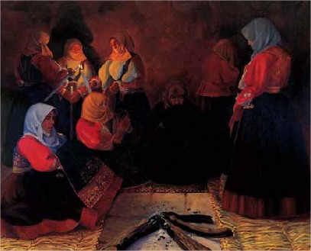
.
Michela Zucca
Servizi Culturali

Slide 25
Spesso bastava tenere un particolare tipo di attittu, veglia funebre, in sua presenza: le donne di casa, aiutate dalle anziane prefiche del paese (le attittadoras) letteralmente gli «cantavano» tutti i suoi peccati, in modo che se ci fosse stato qualcosa di irrisolto che poteva legarlo a terra, ne sarebbe stato scioto. Poi si toglievano tutte le immagini sacre dalla stanza , dal letto e dal corpo del malato. Infine gli si faceva fare un bel bagno nell’acqua fredda, per purificarlo, e veniva lasciato sul pavimento, avvolto nei panni bagnati. Se non se lo portava via una polmonite fulminante, interveniva l’accabbadora. Alcuni uscivano e lasciavano la porta aperta. In altri casi, tutta la famiglia (quanto meno le donne) assistevano al rito.
Michela Zucca
Servizi Culturali

Slide 26
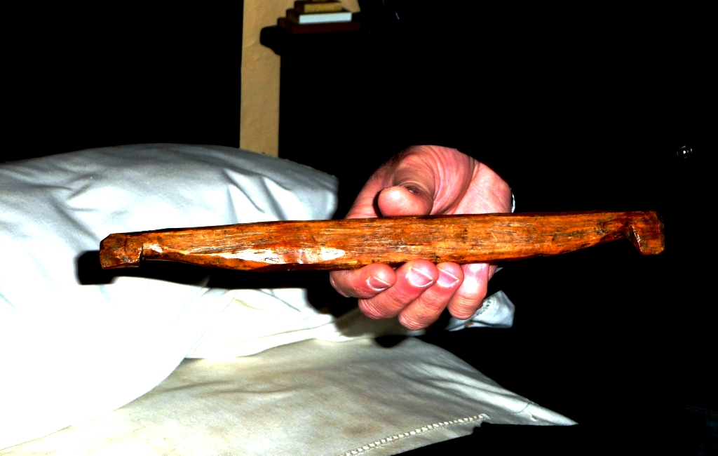
Giogo rituale, che veniva usato per spaventare il moribondo, nella speranza che morisse di paura al solo vederlo, per non doverlo finire attivamente. Era un’azione preventiva.
Michela Zucca
Servizi Culturali

Slide 27
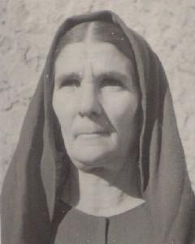
La prime parole che pronunciava erano «Dio c’è». Come a dire: abbiamo tolto tutte le immagini cristiane, ma esiste comunque un altro Dio, che sa quello che stiamo facendo e perché, e non ci condanna. Poi pregava e prendeva in mano la testa del moribondo: un atto breve, secco, etutto era finito.
Michela Zucca
Servizi Culturali

Slide 28
Gli strumenti utilizzati potevano essere diversi: s’osso sanadore, un osso di cavallo che veniva conficcato nel collo, così come la misericordia, il pugnale che si usa per il colpo di grazia. Entrambi fanno un foro piccolissimo e spargono poco sangue, in modo che poi il cadavere potesse essere esposto. Alcune lo strangolavano a mani nude; altre lo soffocavano; non si esclude l’uso del veleno. Molto diffuso l’utilizzo del giogo, su juale: gli veniva messo sotto al collo, gli si sollevava la testa e la si faceva cadere pesantemente sul legno, provocando la rottura dell’osso del collo, Ma il metodo più diffuso era il colpo con un grosso martello di legno, su mazzoccu.
Michela Zucca
Servizi Culturali

Slide 29
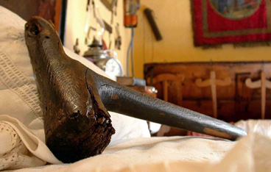
Su mazzoccu del museo di Luras: per ora è l’unico. Gli altri stanno ancora nascosti…..
Michela Zucca
Servizi Culturali

Slide 30
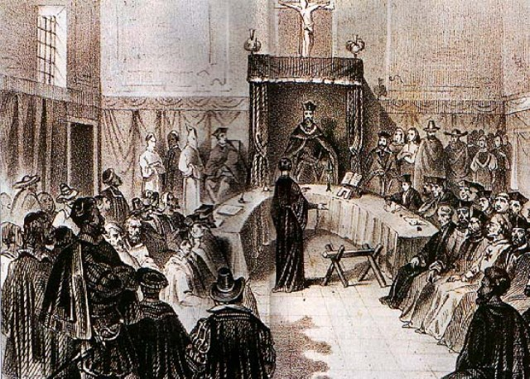
Le accabbadore vennero processate a Luras nel ‘29, e ad Orgosolo nel ‘52. In entrambi i casi furono assolte, perché tutta la comunità le difese. Da allora sembrano scomparse…..
L’eutanasia tradizionale però non si praticava
Ma chiunque conosce la porta a cui, all’occorrenza, bisogna saper bussare….
Michela Zucca
Servizi Culturali

Slide 31
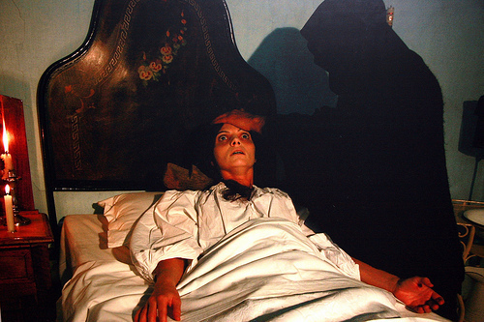
L’eutanasia tradizionale però non si praticava soltanto in Sardegna. Era diffusa in tutto il mondo.
Michela Zucca
Servizi Culturali

Slide 32
TICINESI
Michela Zucca
Servizi Culturali

Slide 33
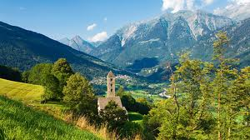
In Val di Blenio, in Canton Ticino, si usava propiziare la morte di un agonizzante stendendolo a terra e appoggiandogli sulla gola un giogo per buoi: un movimento secco, rapido, e si spezzava l’osso
del collo facendo leva col legno. La pratica è condannata dalla Chiesa varie e varie volte, ma….
Michela Zucca
Servizi Culturali

Slide 34
ERULI
E POPOLAZIONI DANUBIANE
Michela Zucca
Servizi Culturali

Slide 35
Ed ecco che cosa racconta Procopio degli Eruli danubiani nel VII sec.: "presso di loro non era permesso di vivere nè ai vecchi nè ai malati; quando qualcun di loro si facesse vecchio o cadesse malato avea egli obbligo di pregare i parenti suoi di toglierlo al più presto d'infra i vivi, e coloro, messa assieme un'alta catasta di legna e adagiato l'uomo in cima a quella, mandavangli un altro erulo, d'altra famiglia però, con un pugnale; poichè non era lecito che l'uccisore fosse un parente’’.
Poi davano fuoco alla pira e poi provvedevano a seppellire i resti del morto. Se il morto aveva moglie era considerata virtuosa colei che si toglieva la vita impiccandosi nei pressi della tomba .
Michela Zucca
Servizi Culturali

Slide 36
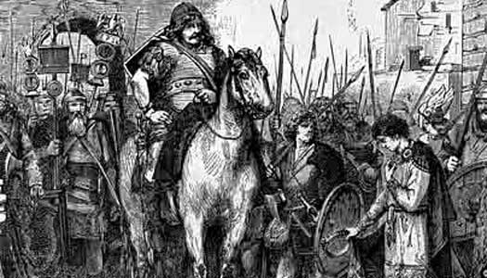
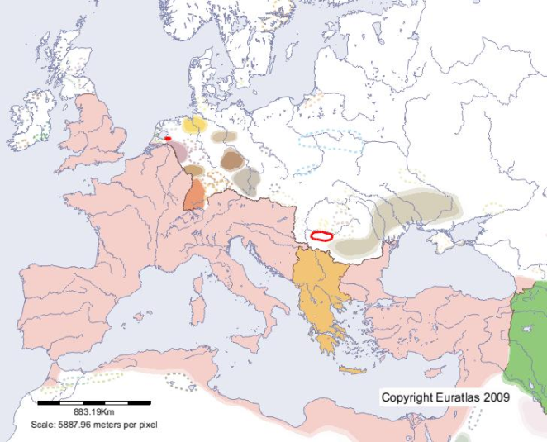
Gli Eruli si spostarono, per secoli, su gran parte del territorio europeo,
e si presume osservassero e diffusero
le pratiche eunasiche e senicide.
Michela Zucca
Servizi Culturali

Slide 37
SVEDESI
Michela Zucca
Servizi Culturali

Slide 38
Ättestupa è il nome che prende il precipizio in cui veniva praticato il senicidio in Svezia e nell’esterno nord. Nelle antiche saghe, si dice che i vecchi venissero gettati, o si buttassero giù da soli, quando diventavano incapaci di svolgere il lavoro comunitario nel villaggio. Il toponimo e la leggenda sono presenti in numerose montagne svedesi dotate di profondi burroni. Una variante del mito prevede l’esistenza dell’ätteklubba, uno speciale bastone dall’uso analogo a su mazzoccu.
Michela Zucca
Servizi Culturali

Slide 39
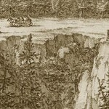
Solino, grammatico latino del III sec,, nel De Mirabilia Mundi sostiene che fra gli Iperborei del Polo Nord, dove c’è luce solo metà dell’anno , il clima è così salubre che nessuno si ammala, e i vecchi si gettano nel mare da un precipizio.
Michela Zucca
Servizi Culturali

Slide 40
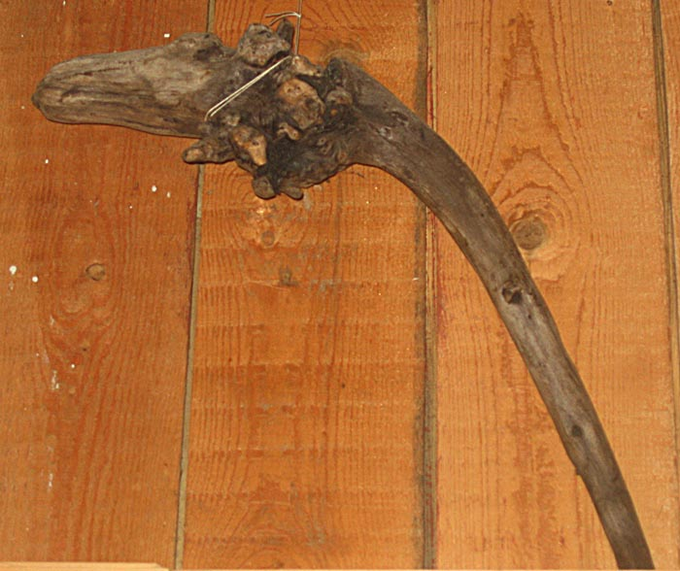
Ätteklubba svedese.
Lungo 80-90 cm.
È datato al XVIII sec.
Michela Zucca
Servizi Culturali

Slide 41
BRETONI
Michela Zucca
Servizi Culturali

Slide 42
In Bretagna l’eutanasia era somministrata dalle donne anziane col «Mel beniguet», il sasso benedetto, di solito un sasso arrotondato, o un’antica ascia preistorica resa liscia dall’uso, o anche un martello di legno. Tutti i villaggi ne possedevano uno, di solito stava in chiesa ed era custodito da sagrestano. Il rito era considerato cristiano, e arricchito da aspersioni con acqua benedetta, preghiere, benedizioni, segni di croce e invocazioni a Dio. Era consumato alla presenza di tutto il paese, in una radura nel bosco, accanto ad un grande fuoco. Di solito era richiesto dall’agonizzante e avveniva senza violenza. Terminava con le parole «Per la santa Trinità, in nome del Padre, del Figlio e dello Spirito Santo, grazie al martello benedeto che libera i vecchi, riposa in pace. Hai vissutio bene». L’usanza è attestata almeno fino al 1830, poi probabilmente prosegue.
Michela Zucca
Servizi Culturali

Slide 43
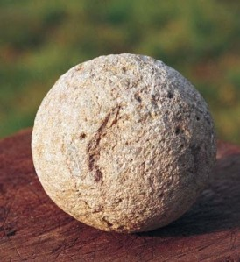
Il più famoso "martello" è in realtà una palla ed è stato a lungo conservato in un armadio nella sacrestia della cappella di Locmeltro in Guern (ancora oggi sta nel presbiterio) ed è fatta di granito, misura 42 centimetri di circonferenza e pesa 3 kg.
Michela Zucca
Servizi Culturali

Slide 44
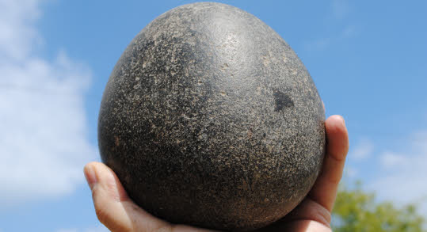
nelle civiltà tradizionali
Nel 1892 a Locmariaquer l’archeologo dilettante M.Mahé indica l'esistenza di un martello benedetto. Dopo qualche decennio, è stato trovato nascosto sotto il tavolo della cucina di una fattoria. I proprietari lo sapevano e hanno detto che la «pietra benedetta» "era utilizzata per stordire e uccidere gli indifesi anziani diventano troppo ingombranti." L'oggetto, un’ascia levigata in dolerite, pesa 4,1 kg, e misura di circonferenza 44 cm.
Michela Zucca
Servizi Culturali

Slide 45
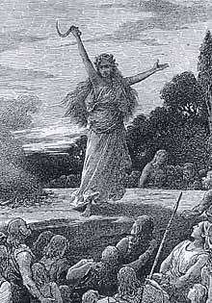
Nel 1906 si registra il caso di un’ ascia preistorica a lungo conservata da una famiglia di Corseul che veniva data in prestito "per ché l’agonizante potesse abbracciarla nel momento della morte." L'ultimo proprietario ha voluto essere sepolto con lei. Questo suggerisce che i rituali associati al "martello benedetto" non si sono limitati a una zona ristretta alla Bretagna. Esistono molti
racconti simili anche
nelle isole britanniche.
Michela Zucca
Servizi Culturali

Slide 46
SERBI
Michela Zucca
Servizi Culturali

Slide 47
La pratica del senicidio in Serbia orientale è attestata fino almeno al 1918 e prende il nome di Lapot. Viene imputata all’invasione romana, ed era praticata con un’ascia o un bastone, alla presenza dell’intero villaggio. Si dice che alle origini colpiva a 50 anni…
Michela Zucca
Servizi Culturali

Slide 48
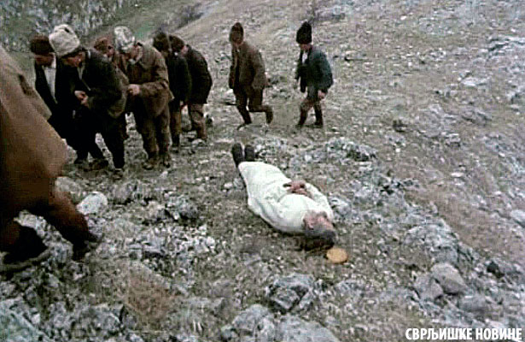
Ricostruzione del Lapot nel documentario
di Goran Paskalievic
Michela Zucca
Servizi Culturali

Slide 49
GIAPPONESI
Michela Zucca
Servizi Culturali

Slide 50
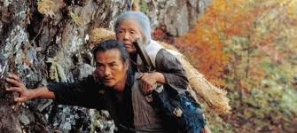
In Giappone, ma anche in Corea e in gran parte dell’estremo Oriente, il senicidio tradizionale si chiama Ubasute e viene praticata principalmente con le madri anziane, ma talvolta anche coi padri. Madri e padri venivano abbandonati in montagna dai figli, dove morivano di fame o di disidratazione. Ancora oggi,
il tasso di suicidi fra gli anziani è altissimo.
Michela Zucca
Servizi Culturali

Slide 51
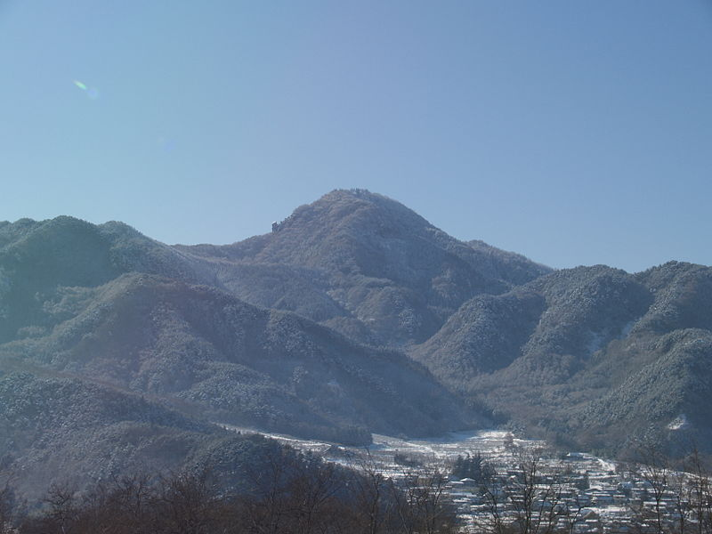
Montagna dell’Ubasute
Chikuna, Nagano, Giappone

Slide 52
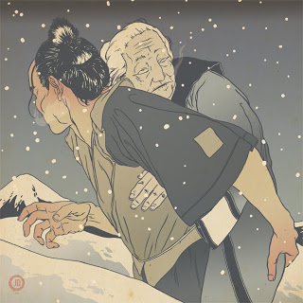
Spesso era ordinato dal signore feudale, in periodi di guerra in cui il cibo era scarso. Si dice che le loro anime vaghino per i boschi….
Michela Zucca
Servizi Culturali

Slide 53
Popoli indigeni
nord americani
Michela Zucca
Servizi Culturali

Slide 54
Fra i popoli indigeni nord americani il senicidio è attestato quasi ovunque, fra i Cree come fra i Comanche, fra i Chippewa o nelle tribù dell’Alaska: si evitavano agli anziani i danni della decadenza fisica. Venivano abbandonati con pochi viveri, si lasciava crollare loro la capanna addosso, venivano strangolati sui bordi di una buca….
Quando un vecchio sentiva approssimarsi l’ora della fine,. Spesso distribuiva i propri averi fra i parenti, si ritirava in un luogo tranquillo, veniva preparato con la «medicina» e aspettava tranquillo la propria fine. Talvolta si suicidava, ammzzando prima la moglie se era malata e sola.
Michela Zucca
Servizi Culturali

Slide 55
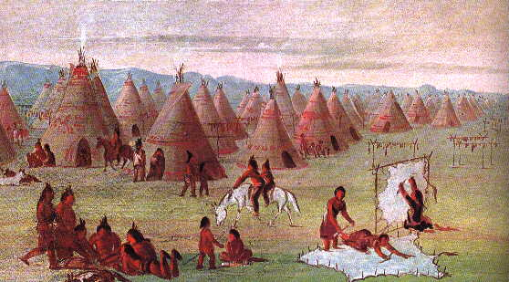
Sono soprattutto i popoli cacciatori nomadi, soggetti a periodi in cui la scarsità di cibo può diventare carestia, a non potersi permettere il sostentamento di individui deboli e lenti, incapaci di provvedere a se stessi.
Michela Zucca
Servizi Culturali

Slide 56
INUIT
Michela Zucca
Servizi Culturali

Slide 57
Gli Inuit sono considerati, da parte di tutti gli osservatori, uno dei popoli più gentili dell’umanità, incline al riso e all’allegria, in cui la guerra è sconosciuta, così come la pena di morte, e un omicida sarebbe stato fuggito da tutti come un appestato. Eppure abbandonavano i vecchi, facendoli morire di freddo, e talvolta uccidevano anche le vedove e gli orfani. Non potevano sostenere persone che non fossero in grado di cacciare, pescare e muoversi velocemente.
Michela Zucca
Servizi Culturali

Slide 58
« ...se qualcuno non solo è incurabile ma anche oppresso da continue sofferenze, i sacerdoti e i magistrati, poiché non è più in grado di rendersi utile e la sua esistenza, gravosa per gli altri, è per lui solo fonte di dolore (e quindi non fa che sopravvivere alla propria morte), lo esortano a non prolungare quel male pestilenziale...In questo modo li convincono a porre fine alla propria vita digiunando o facendosi addormentare, così da non accorgersi nemmeno di morire. Ma non obbligano comunque nessuno ad uccidersi contro la propria volontà, né gli rivolgono meno cure... Chi invece si toglie la vita senza aver ricevuto prima il permesso dei magistrati e dei sacerdoti è considerato indegno »
Thomas Moore, Utopia
Michela Zucca
Servizi Culturali

Slide 59
GRAZIE
Michela Zucca
Servizi Culturali

